Slide 1
盤後檢討與隔日預掛單
2026-10-13 | 2026 德明X富達投資擂台
台股投資競賽 盤後檢討與隔日預掛單 2026-10-13 | 1

Slide 2
今日重點
總資產
958 萬
累積報酬
-4.24%
執行後持股率
82.3%
大盤預測開盤
+0.14%
• 美股隔夜費城半導體指數重挫2.67%，那斯達克期貨跌0.74%，VIX恐慌指數升2.63%，美元兌台幣升0.7%至32.15，台股受美股半導體重挫、中東局勢升溫及AI投資熱潮疑慮影響，終場大跌960.65點，收在48341.31點，成交值放大至1.125兆元，外資單日賣超1653億元，創史上第三大單日賣超金額。
• 台股開盤預測上看48407.34點，開高0.14%，但模型命中率僅67.0%，預測開盤後將回落震盪，盤中仍受美股半導體與匯率壓力影響，建議以防禦為主，避免追高。（注意：盤後版使用的美股資料為前一晚收盤，明早 07:00 盤前報告會以最新美股重新計算）
台股投資競賽 盤後檢討與隔日預掛單 2026-10-13 | 2

Slide 3
庫存怎麼處理
標的 | 持股 | 損益 | 建議 | 數量 | 限價
2360 致茂 | 8 | -1.51% | 全部出清 | 賣出全部 8 股（零股） | 2175.0
1560 中砂 | 1,041 | -1.10% | 減碼 | 賣出 347 股（零股），保留 694 股（零股） | 940.0
6213 聯茂 | 1,048 | +10.88% | 減碼 | 賣出 349 股（零股），保留 699 股（零股） | 787.0
2103 台橡 | 3,000 | -1.16% | 加碼 | 加買 40 張（40,000 股），加碼後共 43 張（43,000 股） | 29.4
3189 景碩 | 1,639 | -0.85% | 續抱 | 維持 1 張又 639 股（共 1,639 股） | —
6196 帆宣 | 1,150 | +3.22% | 續抱 | 維持 1 張又 150 股（共 1,150 股） | —
2889 國票金 | 40,416 | +2.87% | 續抱 | 維持 40 張又 416 股（共 40,416 股） | —
5880 合庫金 | 24,000 | +1.20% | 續抱 | 維持 24 張（24,000 股） | —
3591 艾笛森 | 20,528 | +1.49% | 續抱 | 維持 20 張又 528 股（共 20,528 股） | —
2845 遠東銀 | 36,071 | -0.15% | 續抱 | 維持 36 張又 71 股（共 36,071 股） | —
2915 潤泰全 | 7,173 | +2.36% | 續抱 | 維持 7 張又 173 股（共 7,173 股） | —
台股投資競賽 盤後檢討與隔日預掛單 2026-10-13 | 3

Slide 4
警示提醒（嚴重 1／警告 5）
【嚴重】2360 致茂：重大負面新聞：致茂爆違約交割5859.5萬元（多來源）；股價已跌破月線，全數出場 → 建議賣出 8 股（零股）（持有 8 股的 100%），限價 2175.0
【警告】2915 潤泰全：負面新聞：營收：潤泰全(2915)9月營收1億1084萬元，月增率-29.73%，年增率-64.02%；股價尚穩，先上調停損 → 停損上調至 57.11
【警告】1560 中砂：距停損價 936.69 只剩 1.4%，先掛好停損單 → 建議賣出 347 股（零股）（持有 1,041 股的 33%），限價 940.0
【警告】6196 帆宣：負面新聞：帆宣董事會決議發行國內第六次無擔保可轉換公司債，上限40億元；股價尚穩，先上調停損 → 停損上調至 614.14
【警告】6213 聯茂：列為處置股（連續三次及當日沖銷標準，115/10/08～115/10/19）：改為分盤撮合、可能需預收款，流動性變差，減碼三分之一 → 建議賣出 349 股（零股）（持有 1,048 股的 33%），限價 787.0
【警告】16 檔跌停：集中在：通信網路業 2 檔、半導體業 2 檔、其他電子類 2 檔 → 同產業持股留意連動下跌
【提醒】電子零組件業 9 檔漲停：同產業集體漲停：宏致、天二科技、敬鵬、科嶠、鴻呈、松上 → 題材發酵中，但不追漲停
【提醒】光電業 8 檔漲停：同產業集體漲停：大立光、台表科、佳凌、冠西電、澤米、高僑 → 題材發酵中，但不追漲停
台股投資競賽 盤後檢討與隔日預掛單 2026-10-13 | 4

Slide 5
今日漲跌停與原因（漲停 55／跌停 16）
標的 | 產業 | 可能原因
跌停｜3363 上詮 | 通信網路業 | 可能原因（新聞）：CPO量產帶動FAU需求升溫上詮產能效率受考驗，大摩降評示警 - 鉅亨網；3.2T FAU量產 上詮9
跌停｜7856 漢測 | 半導體業 | 可能原因（新聞）：9月營收年增飛升150%！「前興櫃股王」前三季狂收近37億元 鎖定矽光子與CPO布局 - Yahoo股
跌停｜3491 昇達科 | 通信網路業 | 可能原因（新聞）：昇達科(3491) 今日股價與討論 - 股市爆料同學會 - CMoney；昇達科累計營收年增逾七成，看
跌停｜5536 聖暉* | 其他電子類 | 可能原因（新聞）：5536 聖暉* - - 5536聖暉：亞系初評正向 亞系全球首次覆蓋給予正向評等... - 股市爆料
漲停｜3008 大立光 | 光電業 | 可能原因（新聞）：大立光跨足CPO！ 高盛力讚FAU強勁驅動 破萬目標價出爐 - Yahoo股市；大立光 3008 20
漲停｜7769 鴻勁 | 半導體業 | 可能原因（新聞）：鴻勁(7769) 個股概覽 | 個股 - 股市 - CMoney；鴻勁9月/Q3營收創新高；Q4好光景
漲停｜2603 長榮 | 航運業 | 可能原因（新聞）：長榮(2603) 個股概覽 | 個股 - 股市 - CMoney；【12:42 即時新聞】長榮(260
漲停｜6223 旺矽 | 半導體業 | 可能原因（新聞）：旺矽(6223) 個股概覽 | 個股 - 股市 - CMoney；【09:50 即時新聞】旺矽(622
漲停｜6187 萬潤 | 半導體業 | 可能原因（新聞）：營收速報 - 萬潤(6187)9月營收11.60億元年增率高達109.24％｜新聞快訊｜豐雲學堂 -
漲停｜6278 台表科 | 光電業 | 可能原因（新聞）：台表科(6278) 今日股價與討論 - 股市爆料同學會 - CMoney；【10:00 即時新聞】台表
漲停｜4938 和碩 | 電腦及週邊設備業 | 可能原因（新聞）：和碩(4938) 今日股價與討論 - 股市爆料同學會 - CMoney；電子五哥9月營收「三增二減」！
漲停｜3605 宏致 | 電子零組件業 | 可能原因（新聞）：宏致(3605) 個股概覽 | 個股 - 股市 - CMoney；【11:32 即時新聞】宏致(360
台股投資競賽 盤後檢討與隔日預掛單 2026-10-13 | 5

Slide 6
三籃配置：進攻 100%／穩健 0%／ETF 0%
比例如何決定
• 綠燈：大盤強勢（站上月線與季線、20 日漲 +3.0%），積極進攻 → 進攻籃 100%（已持續 40 個交易日）
• 依據（報酬率第一）：十年回測每次前 20 名 20 日報酬，進攻籃在綠燈 6.0%／灰燈 6.2%／紅燈 3.7%，都高於穩健籃 4.4%／3.8%／2.1%，勝率相近
• 股票內部：進攻籃 100%、穩健籃 0%
• 今日配置（佔股票＋ETF 目標持股）：進攻籃 100%、穩健籃 0%、ETF 籃 0%
• ETF 基準比例 0%（分散個股風險、證交稅 0.1%）
• 綠燈強勢 → ETF −5%，資金優先給進攻個股
• 限制在 ETF 0%～0% 範圍內
• 今日 ETF 籃比例 0%（佔股票＋ETF 目標持股；基準 0% 已依上述條件調整）
各籃內容
【進攻籃】目標 862 萬，執行後佔總資產 75.4%
• 進攻籃買進：2103 台橡
【穩健籃】目標 0 萬，執行後佔總資產 23.1%
• 穩健籃買進：無
【ETF 籃】目標 0 萬，執行後佔總資產 0.0%
• ETF 籃買進：無
• 今日進攻籃與穩健籃維持100%對0%的比例，因大盤站上月線與季線、20日漲+3.0%，屬綠燈強勢，資金優先給進攻個股，進攻籃買入台橡40000股，穩健籃未調整，ETF籃維持0%。
台股投資競賽 盤後檢討與隔日預掛單 2026-10-13 | 6

Slide 7
穩健籃候選（收正報酬機率高、回檔小、不追高）
標的 | 產業 | 收正機率 | 預期回檔 | β | 穩健分數 | 訊號
2617 台航 | 航運業 | 58.3% | -3.9% | 0.15 | +0.89 | 買進候選
3617 碩天 | 其他電子業 | 62.4% | -5.5% | 0.67 | +0.76 | 買進候選
2897 王道銀行 | 金融保險 | 61.1% | -3.0% | 0.03 | +0.74 | 買進候選
8114 振樺電 | 電腦及週邊設備業 | 58.3% | -3.9% | 0.68 | +0.74 | 買進候選
00939 統一台灣高息動能 | ETF | 60.2% | -4.7% | 0.31 | +0.71 | 買進候選
00731 復華富時高息低波 | ETF | 69.3% | -3.9% | 0.34 | +0.71 | 買進候選
00915 凱基優選高股息30 | ETF | 50.6% | -6.0% | 0.52 | +0.71 | 買進候選
1210 大成 | 食品工業 | 55.8% | -3.0% | -0.00 | +0.69 | 買進候選
00692 富邦公司治理 | ETF | 73.9% | -4.2% | 0.98 | +0.68 | 買進候選
4541 晟田 | 其他 | 60.7% | -6.7% | 0.74 | +0.68 | 買進候選
1608 華榮 | 電器電纜 | 60.1% | -6.7% | 0.59 | +0.67 | 買進候選
6245 立端 | 通信網路業 | 56.0% | -6.8% | 0.66 | +0.66 | 買進候選
台股投資競賽 盤後檢討與隔日預掛單 2026-10-13 | 7

Slide 8
期貨與選擇權判斷：期貨不操作
依據（模型估計，不是保證）
• 目前累積報酬 -4.24%、距高點回撤 -6.10%、剩 33 個交易日
• 報酬為負或回撤 ≥ 4%：提高機率門檻、放寬每筆風險
• 方向模型：未來 5 個交易日上漲機率 60.3%（模型估計，不是保證）
• 做多：樣本外命中率 63.6%（基準 64.1%）、平均每次 +1.04%（一直做多 +0.80%），沒有擇時優勢
• 放空：樣本外交易僅 1 次，少於 20 次，證據不足
• 已持有 TX202610 多 2 口，每點 400 元，已達建議曝險每點 70 元，不再加碼；現有曝險是建議的 5.7 倍，若跌 1,292 點（停損距離）約虧損 516,800 元（總資產 5.4%），可考慮減碼
台股投資競賽 盤後檢討與隔日預掛單 2026-10-13 | 8

Slide 9
虧損如何補回
• 目前持倉累積虧損-4.24%，需上漲4.43%才能回本，建議對虧損部位採續抱策略，如致茂、遠東銀、合庫金等，因持有未滿10天不輕易換股，換股成本約0.58%，待持有滿10天後再評估是否換入較佳標的如00692富邦公司治理或6870騰雲，獲利部位則持續持有並觀察是否可加碼。
• 累積損益 -423,804 元（-4.24%），已實現 +47,110 元
• 回到初始資金需上漲 4.43%；只有正報酬才列入排名，補回虧損是第一優先
• 現有持股依模型加權的一個月預期報酬 +4.58%（約 +438,550 元）
• 進攻籃最佳替換候選：6870 騰雲，一個月預期報酬 +12.40%，創新高機率 67.7%
• 穩健籃最佳替換候選：00692 富邦公司治理，一個月預期報酬 +5.63%，收正報酬機率 73.9%
【續抱】2360 致茂（-285 元）：買進第 2 個交易日，未滿 10 個交易日不換股、不因分數小幅轉弱賣出（模型排名每天都會小幅變動，來回換股要付約 0.58% 成本）；跌破停損 2069.91 才出場
【續抱】2845 遠東銀（-689 元）：買進第 5 個交易日，未滿 10 個交易日不換股、不因分數小幅轉弱賣出（模型排名每天都會小幅變動，來回換股要付約 0.58% 成本）；跌破停損 12.6 才出場
【續抱】5880 合庫金（+7,505 元）：買進第 5 個交易日，未滿 10 個交易日不換股、不因分數小幅轉弱賣出（模型排名每天都會小幅變動，來回換股要付約 0.58% 成本）；跌破停損 25.28 才出場。提醒：已獲利 +1.20%，00692 富邦公司治理 預期報酬較高，滿 10 個交易日後若仍如此會建議獲利換股
【續抱】2889 國票金（+18,617 元）：買進第 5 個交易日，未滿 10 個交易日不換股、不因分數小幅轉弱賣出（模型排名每天都會小幅變動，來回換股要付約 0.58% 成本）；跌破停損 15.43 才出場。提醒：已獲利 +2.87%，00692 富邦公司治理 預期報酬較高，滿 10 個交易日後若仍如此會建議獲利換股
【續抱】2915 潤泰全（+9,741 元）：買進第 5 個交易日，未滿 10 個交易日不換股、不因分數小幅轉弱賣出（模型排名每天都會小幅變動，來回換股要付約 0.58% 成本）；跌破停損 55.39 才出場。提醒：已獲利 +2.36%，00692 富邦公司治理 預期報酬較高，滿 10 個交易日後若仍如此會建議獲利換股
【續抱並可加碼】6213 聯茂（+82,899 元）：模型排名仍在全市場前 11%、股價在月線之上、虧損未擴大，權重 8.8% 仍低於上限，可逢回加碼攤低成本
【續抱並可加碼】6196 帆宣（+24,212 元）：模型排名仍在全市場前 11%、股價在月線之上、虧損未擴大，權重 8.1% 仍低於上限，可逢回加碼攤低成本
【續抱並可加碼】2103 台橡（-1,027 元）：模型排名仍在全市場前 7%、股價在月線之上、虧損未擴大，權重 0.9% 仍低於上限，可逢回加碼攤低成本
【續抱並可加碼】1560 中砂（-11,719 元）：模型排名仍在全市場前 8%、股價在月線之上、虧損未擴大，權重 11.0% 仍低於上限，可逢回加碼攤低成本
【續抱並可加碼】3591 艾笛森（+8,775 元）：模型排名仍在全市場前 10%、股價在月線之上、虧損未擴大，權重 6.2% 仍低於上限，可逢回加碼攤低成本
【續抱並可加碼】3189 景碩（-15,183 元）：模型排名仍在全市場前 6%、股價在月線之上、虧損未擴大，權重 18.4% 仍低於上限，可逢回加碼攤低成本
台股投資競賽 盤後檢討與隔日預掛單 2026-10-13 | 9

Slide 10
國際大事對持股的影響
• 外資連續大幅賣超台股期貨，淨空單飆高至8.7萬口，對台股看空情緒升溫，影響方向為負，幅度約-0.62%，決策是維持原有部位，嚴守停損；中東局勢升溫推升國際油價，帶動避險需求，美元指數高檔震盪，新台幣大貶逾3角，影響方向為正，幅度約+0.13%，決策是支持續抱台橡；美股半導體重挫拖累台股，AI資本支出瓶頸疑慮再起，科技股賣壓沉重，影響方向為負，幅度約-0.68%，決策是嚴守停損、暫停加碼；台幣匯率重貶破32元關卡，盤中重貶1.9至2角，顯示匯市壓力升高，影響方向為負，幅度約-0.16%，決策是先掛好停損單，單日重挫-5.00%時先減碼三分之一。
• 外資連續大幅賣超台股期貨，淨空單飆高至8.7萬口，顯示對台股看空情緒升溫 → 標普500↓：預估 -59,309 元（-0.62%）
• 中東局勢升溫推升國際油價，帶動避險需求，美元指數高檔震盪，新台幣大貶逾3角 → 西德州原油↑：預估 -15,202 元（-0.16%）
• 美股半導體重挫拖累台股，AI資本支出瓶頸疑慮再起，科技股賣壓沉重 → 費城半導體↓：預估 -64,752 元（-0.68%）
• 中國AI晶片市占下滑，華為版圖擴大，顯示中美科技競爭格局變化 → 中國大型股ETF↓：預估 -6,645 元（-0.07%）
• 台積電領跌帶動電子股倒一片，台股重挫960點，外資大賣超1653億 → 標普500↓：預估 -59,309 元（-0.62%）
• 新台幣匯率重貶破32元關卡，盤中重貶1.9至2角，顯示匯市壓力升高 → 美元兌台幣↓：預估 +11,981 元（+0.13%）
• 美聯儲利率敏感度低，科技成長股、大型股、新興亞股、短債受關注 → 美國10年債殖利率↑：預估 +0 元（+0.00%）
• IMF上修全球今年成長率至3.1%，AI熱潮助攻，台灣估衝10.7%居前段班 → VIX恐慌指數↓：預估 +55,553 元（+0.58%）
台股投資競賽 盤後檢討與隔日預掛單 2026-10-13 | 10

Slide 11
國際事件：外資連續大幅賣超台股期貨，淨空單飆高至8.7萬口，顯示對
標的 | 敏感度β | 預估影響 | 金額(元) | 後續決策
5880 合庫金 | 0.1543 | -0.13% | -825 | 影響有限，維持原決策
2889 國票金 | 0.1971 | +0.00% | +0 | 歷史相關性 +0.12 未達統計顯著（|r| < 0.125），不列入影響
2845 遠東銀 | 0.1412 | +0.00% | +0 | 歷史相關性 +0.12 未達統計顯著（|r| < 0.125），不列入影響
2915 潤泰全 | 0.299 | -0.25% | -1,056 | 影響有限，維持原決策
3189 景碩 | 1.5677 | -1.29% | -22,729 | 不利且敏感度高：嚴守停損 999.0 元、暫停加碼；若事件延續且跌破月線，先減碼一半
3591 艾笛森 | 0.5069 | -0.41% | -2,449 | 輕度不利：列入觀察，暫不調整部位
1560 中砂 | 1.2165 | -1.00% | -10,514 | 不利且敏感度高：嚴守停損 936.69 元、暫停加碼；若事件延續且跌破月線，先減碼一半
6196 帆宣 | 1.5971 | -1.31% | -10,154 | 不利且敏感度高：嚴守停損 599.23 元、暫停加碼；若事件延續且跌破月線，先減碼一半
6213 聯茂 | 1.6357 | -1.34% | -11,319 | 不利且敏感度高：嚴守停損 639.23 元、暫停加碼；若事件延續且跌破月線，先減碼一半
2103 台橡 | 0.3036 | +0.00% | +0 | 歷史相關性 +0.08 未達統計顯著（|r| < 0.125），不列入影響
2360 致茂 | 1.7234 | -1.41% | -263 | 不利且敏感度高：嚴守停損 2069.91 元、暫停加碼；若事件延續且跌破月線，先減碼一半
台股投資競賽 盤後檢討與隔日預掛單 2026-10-13 | 11

Slide 12
國際事件：中東局勢升溫推升國際油價，帶動避險需求，美元指數高檔震盪
標的 | 敏感度β | 預估影響 | 金額(元) | 後續決策
5880 合庫金 | -0.0225 | +0.00% | +0 | 歷史相關性 -0.08 未達統計顯著（|r| < 0.125），不列入影響
2889 國票金 | -0.0248 | +0.00% | +0 | 歷史相關性 -0.07 未達統計顯著（|r| < 0.125），不列入影響
2845 遠東銀 | -0.0198 | +0.00% | +0 | 歷史相關性 -0.07 未達統計顯著（|r| < 0.125），不列入影響
2915 潤泰全 | -0.007 | +0.00% | +0 | 歷史相關性 -0.02 未達統計顯著（|r| < 0.125），不列入影響
3189 景碩 | -0.0968 | +0.00% | +0 | 歷史相關性 -0.06 未達統計顯著（|r| < 0.125），不列入影響
3591 艾笛森 | -0.1515 | -0.51% | -3,047 | 輕度不利：列入觀察，暫不調整部位
1560 中砂 | -0.1097 | +0.00% | +0 | 歷史相關性 -0.11 未達統計顯著（|r| < 0.125），不列入影響
6196 帆宣 | -0.2328 | -0.80% | -6,201 | 輕度不利：列入觀察，暫不調整部位
6213 聯茂 | -0.2172 | -0.74% | -6,251 | 輕度不利：列入觀察，暫不調整部位
2103 台橡 | 0.1338 | +0.46% | +403 | 有利：支持續抱；若一個月模型仍在前段班，可作為加碼依據
2360 致茂 | -0.1662 | -0.57% | -106 | 輕度不利：列入觀察，暫不調整部位
台股投資競賽 盤後檢討與隔日預掛單 2026-10-13 | 12

Slide 13
國際事件：美股半導體重挫拖累台股，AI資本支出瓶頸疑慮再起，科技股
標的 | 敏感度β | 預估影響 | 金額(元) | 後續決策
5880 合庫金 | 0.0442 | -0.13% | -825 | 影響有限，維持原決策
2889 國票金 | 0.0619 | -0.18% | -1,200 | 影響有限，維持原決策
2845 遠東銀 | 0.0384 | +0.00% | +0 | 歷史相關性 +0.12 未達統計顯著（|r| < 0.125），不列入影響
2915 潤泰全 | 0.0706 | -0.20% | -845 | 影響有限，維持原決策
3189 景碩 | 0.5168 | -1.48% | -26,076 | 不利且敏感度高：嚴守停損 999.0 元、暫停加碼；若事件延續且跌破月線，先減碼一半
3591 艾笛森 | 0.1608 | -0.46% | -2,748 | 輕度不利：列入觀察，暫不調整部位
1560 中砂 | 0.4067 | -1.17% | -12,301 | 不利且敏感度高：嚴守停損 936.69 元、暫停加碼；若事件延續且跌破月線，先減碼一半
6196 帆宣 | 0.4694 | -1.35% | -10,464 | 不利且敏感度高：嚴守停損 599.23 元、暫停加碼；若事件延續且跌破月線，先減碼一半
6213 聯茂 | 0.4094 | -1.18% | -9,967 | 不利且敏感度高：嚴守停損 639.23 元、暫停加碼；若事件延續且跌破月線，先減碼一半
2103 台橡 | 0.1215 | +0.00% | +0 | 歷史相關性 +0.12 未達統計顯著（|r| < 0.125），不列入影響
2360 致茂 | 0.6105 | -1.75% | -326 | 不利且敏感度高：嚴守停損 2069.91 元、暫停加碼；若事件延續且跌破月線，先減碼一半
台股投資競賽 盤後檢討與隔日預掛單 2026-10-13 | 13

Slide 14
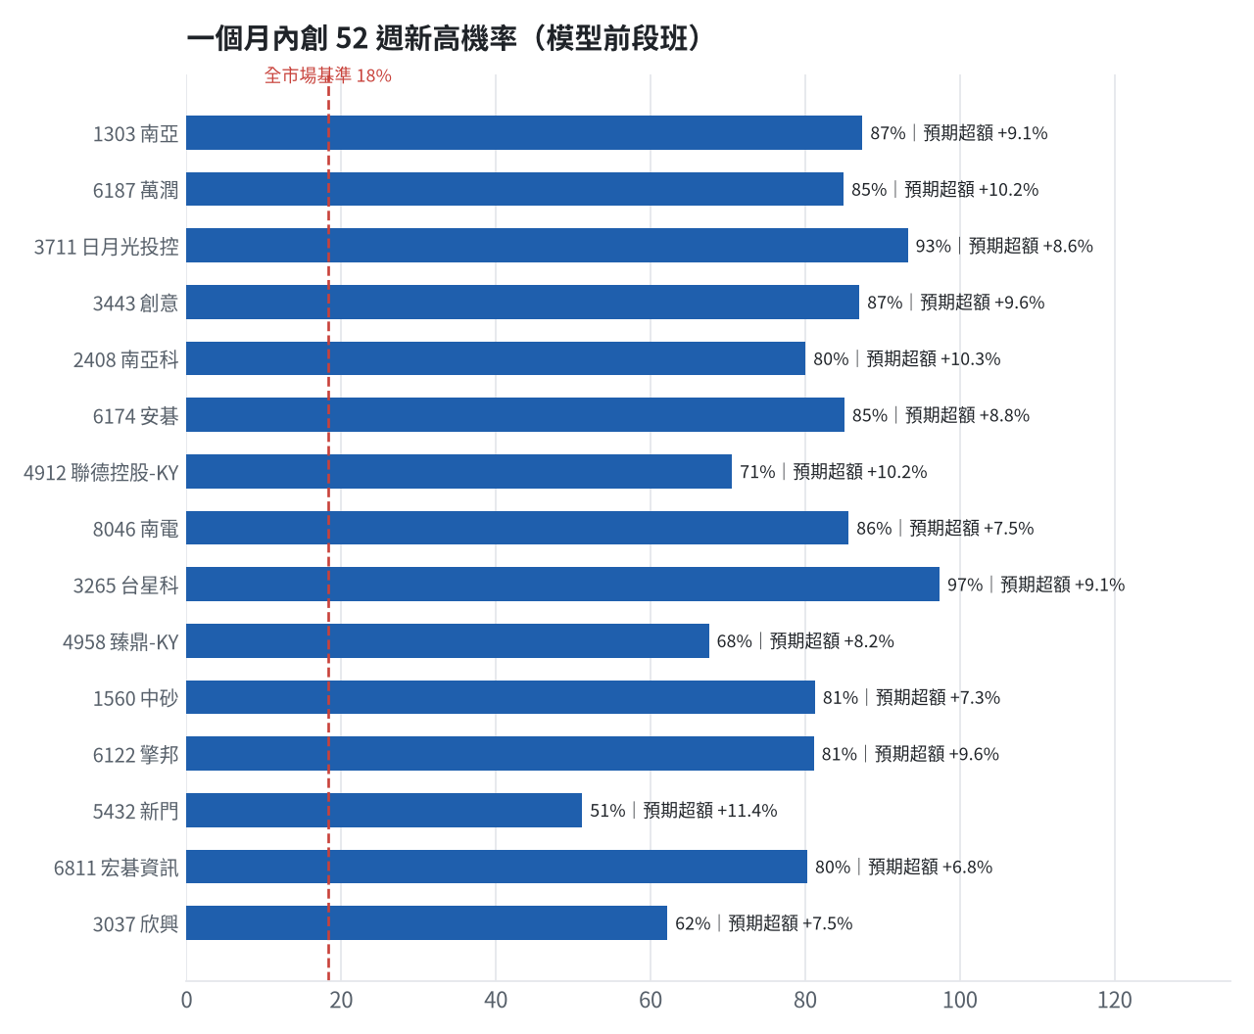
全市場一個月創新高潛力
• 掃描 645 檔上市櫃股票與 ETF
• 全市場基準創新高率 18.3%
• 模型：梯度提升樹，滾動時間外驗證
台股投資競賽 盤後檢討與隔日預掛單 2026-10-13 | 14

Slide 15
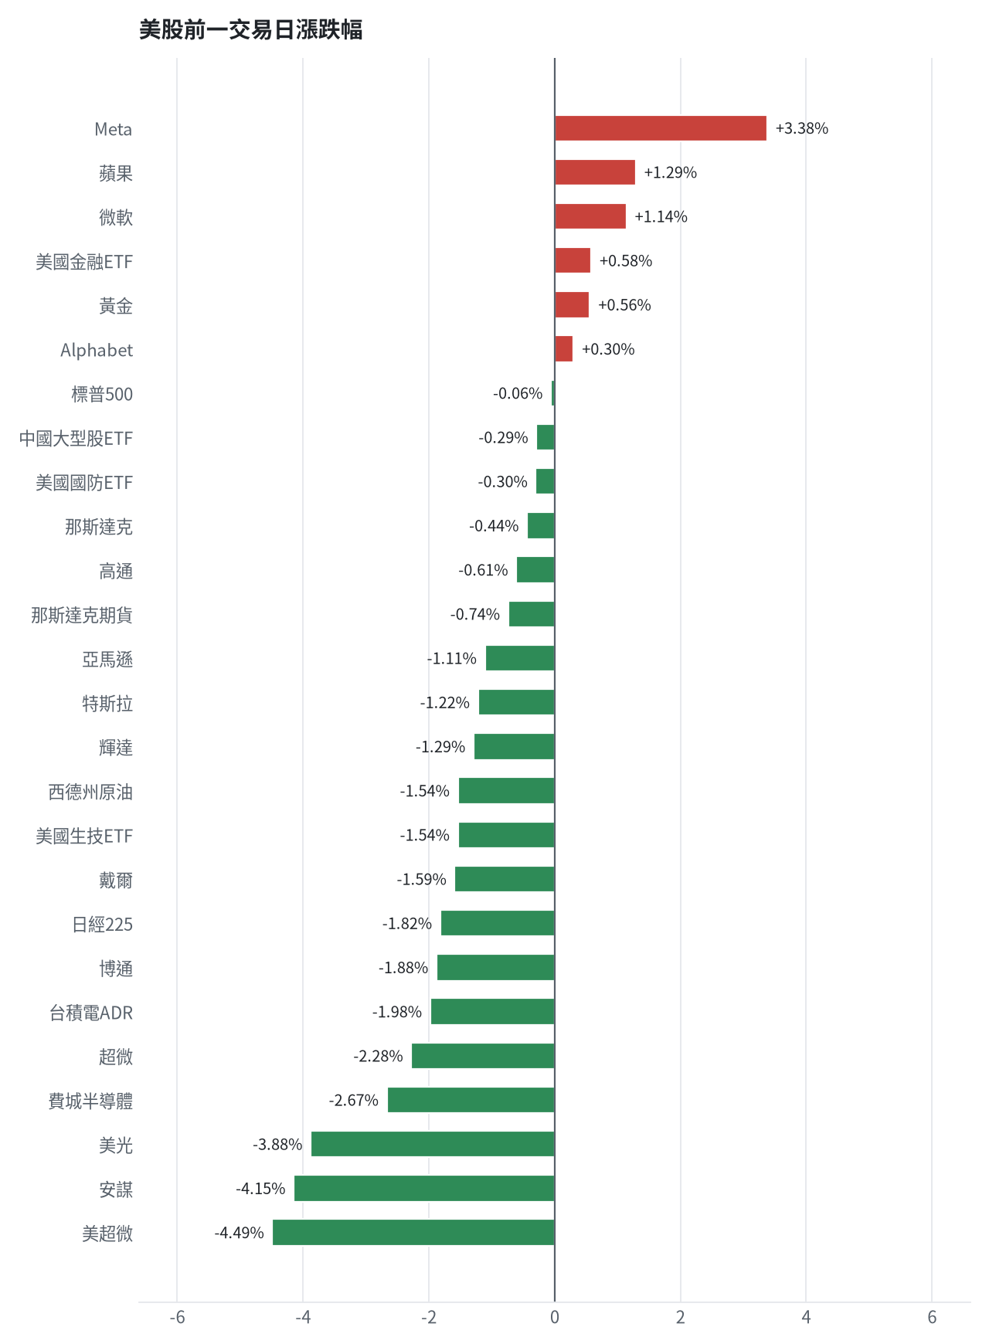
美股隔夜表現
台股投資競賽 盤後檢討與隔日預掛單 2026-10-13 | 15

Slide 16
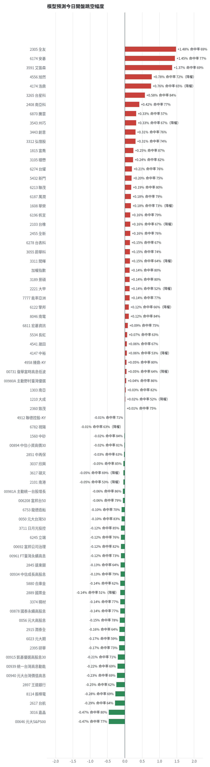
台股開盤預測（美股 → 台股）
• Ridge 迴歸：費半、那指期、台積電 ADR、VIX、匯率、產業對應美股
• 命中率＝樣本外方向命中率
• 低於 55% 或不如基準者降權
台股投資競賽 盤後檢討與隔日預掛單 2026-10-13 | 16

Slide 17
交易建議總表
動作 | 標的 | 數量 | 限價 | 停損 | 金額 | 權重
賣出 | 進攻｜6213 聯茂 | 0 張+349股 | 787.0 | - | 277,455 | -
賣出 | 進攻｜1560 中砂 | 0 張+347股 | 940.0 | - | 329,650 | -
賣出 | 穩健｜2360 致茂 | 0 張+8股 | 2175.0 | - | 17,600 | -
買進 | 進攻｜2103 台橡 | 40 張 | 29.4 | 27.35 | 1,176,000 | 12.3%
台股投資競賽 盤後檢討與隔日預掛單 2026-10-13 | 17

Slide 18
賣出 6213 聯茂｜0 張 + 349 股
賣出原因
• 風險警示：列為處置股（連續三次及當日沖銷標準，115/10/08～115/10/19）：改為分盤撮合、可能需預收款，流動性變差，減碼三分之一
為何賣這個股數
• 觸發條件中最嚴重者決定賣出比例：33%；限價取最近價 × 0.99（不低於跌停價）以提高成交機率
• 賣出後剩餘 699 股
台股投資競賽 盤後檢討與隔日預掛單 2026-10-13 | 18

Slide 19
賣出 1560 中砂｜0 張 + 347 股
賣出原因
• 風險警示：距停損價 936.69 只剩 1.4%，先掛好停損單；單日重挫 -5.00%：先減碼三分之一，確認原因後再決定
為何賣這個股數
• 觸發條件中最嚴重者決定賣出比例：33%；限價取最近價 × 0.99（不低於跌停價）以提高成交機率
• 賣出後剩餘 694 股
台股投資競賽 盤後檢討與隔日預掛單 2026-10-13 | 19

Slide 20
賣出 2360 致茂｜0 張 + 8 股
賣出原因
• 風險警示：重大負面新聞：致茂爆違約交割5859.5萬元（多來源）；股價已跌破月線，全數出場；單日重挫 -6.98%：先減碼三分之一，確認原因後再決定
為何賣這個股數
• 觸發條件中最嚴重者決定賣出比例：全數出場；限價取最近價 × 0.99（不低於跌停價）以提高成交機率
• 賣出後剩餘 0 股
台股投資競賽 盤後檢討與隔日預掛單 2026-10-13 | 20

Slide 21
買進【進攻籃】2103 台橡｜40 張｜限價 29.4
• 買進台橡40000股，因進攻籃配置不足且模型預期超額報酬排名全市場前9%，創新高機率87.3%，基本面月營收年增23.1%支撐，使用限價29.4提高成交機率，停損設在27.35，目標是突破52週高點30.05元確認創新高後續抱讓獲利奔跑。
為何選擇這檔
【進攻籃】綜合分數 +0.69 達門檻（+0.30）；一個月模型預期超額報酬排名全市場前 9%、創新高機率 87.3%
• 一個月模型：創 52 週新高機率 87.3%（全市場基準 18.3%，排名前 5%），預期超額報酬 +6.71%（排名前 9%）
• 距 52 週高點 -2.8%（52 週高 30.05，現價 29.2），正處於創高區
• 動能：近 20 日 +13.4%、近 60 日 +16.8%，相對大盤 20 日 +8.7%、60 日 +6.6%
為何是這個股數
• 籃子配置：進攻籃佔目標持股 100% → 目標金額 8,618,576 元（已持有 5,118,088 元）
• 風險預算：總資產 9,576,196 元 × 每筆風險 1.5% × 信心係數 1.37（由綜合分數 +0.69 換算）= 196,432 元
• 停損距離：取 2×ATR14 = 1.84 與距 10 日低點 27.40 的距離 2.00 之較大者 = 2.00 元（進場 29.40 → 停損 27.35 元，6.8%）
• 風險法可買股數 = 196,432 ÷ 2.00 = 98,216 股
• 受「流動性上限（20 日均量 3,625 張 × 2%）」限制，下修至 72,506 股
• 進攻籃合計超過籃子上限，等比例下修 22,634 股
• 受可用資金限制，實際買 40,000 股
• 進場價：限價 = 預測開盤價 29.25 × (1 + 0.5%) = 29.4，提高成交機率
• 取整後：40 張（40,000 股），金額約 1,176,000 元，佔總資產 12.3%
• 零股 100 股只有 2,940 元，低於 14,035 元會被最低手續費 20 元拉高費率（約 0.68%），所以不買零股
多買／少買原因
【多買】綜合分數 +0.69 高，信心係數 1.37 ≥ 1 放大部位
【多買】日均波動（ATR）3.2%，波動溫和 → 可承擔較多股數
【多買】一個月內創新高機率 87.3%，勝率高可多配置
【多買】月營收年增 +23.1%，基本面支撐
【多買】使用融資（自備 40%）放大部位：進攻籃允許融資，且融資借款仍在總資產 30% 上限內
【少買】成交量不足，為避免衝擊價格而少買
【少買】此檔開盤預測模型回測命中率未達門檻，預測權重已降低
出場計畫（賣出條件與張數）
• 一個月目標：突破 52 週高點 30.05 元（距現價 2.8%）即確認創新高，續抱讓獲利奔跑
• 停損：收盤跌破 27.35 元全數賣出 40 張（40,000 股）
• 訊號轉弱（綜合分數 ≤ -0.30）先減碼一半
台股投資競賽 盤後檢討與隔日預掛單 2026-10-13 | 21

Slide 22
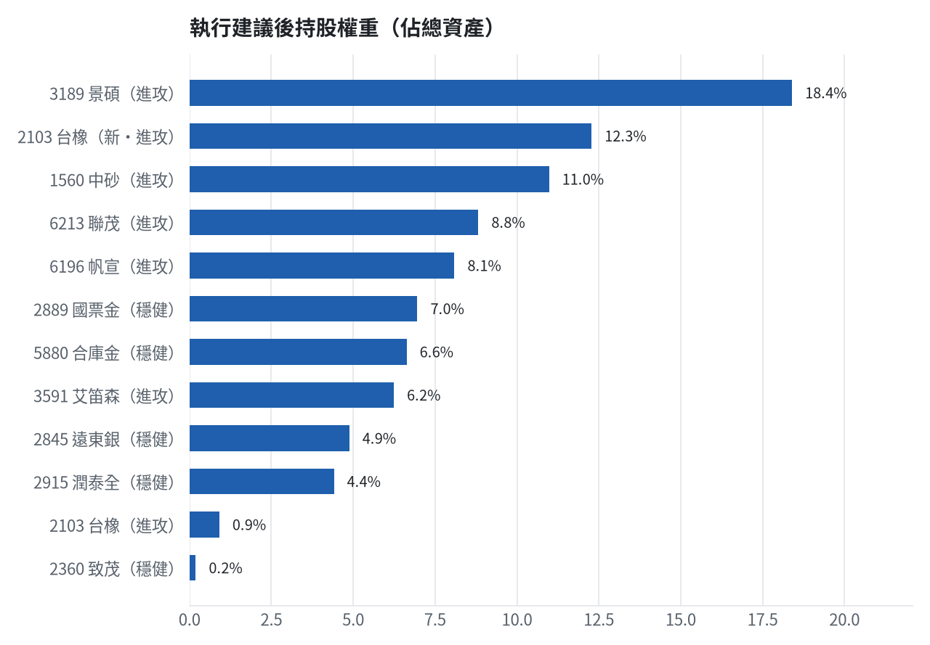
執行後持股配置
台股投資競賽 盤後檢討與隔日預掛單 2026-10-13 | 22

Slide 23
競賽規則檢查
項目 | 結果 | 說明
禁止交易權證 | 通過 | 無權證標的
目前持股率 ≥ 70% | 通過 | 目前 72.1%（建倉期至 10/16，不罰）
執行建議後持股率 ≥ 70% | 通過 | 預估 82.3%（目標 90%）；注意只算實際成交，掛單未成交不算
交易過的標的 ≥ 5（每日收盤追蹤） | 通過 | 已成交 11 檔＋本次建議 = 11 檔；執行後持有 10 檔（第三週 10/19 起才檢查）
總交易筆數 ≥ 10 | 通過 | 累計 77 筆＋本次建議 4 筆 = 81 筆；剩餘 33 個交易日
融資借款在自訂上限內 | 通過 | 融資借款 705,600 元 / 上限 2,872,859 元（總資產 30%）
累積報酬為正（才列入排名） | 注意 | 目前累積報酬 -4.24%
台股投資競賽 盤後檢討與隔日預掛單 2026-10-13 | 23

Slide 24
模型健康度與調整 Agent
指標 | 樣本 | 表現
大盤隔夜跳空命中率 | 26 | 84.6%
個股隔夜跳空命中率 | 467 | 69.4%
一個月推薦實際超額報酬 | 871 | +0.98%
一個月推薦實際創新高比例 | 871 | 42.7%
回測：前 20 名創新高率 / 基準 | 4 | 88.8% / 31.0%
回測：前 20 名月超額報酬 | 4 | +7.41%
• 目前未偵測到重大失誤，參數維持不變
台股投資競賽 盤後檢討與隔日預掛單 2026-10-13 | 24

Slide 25
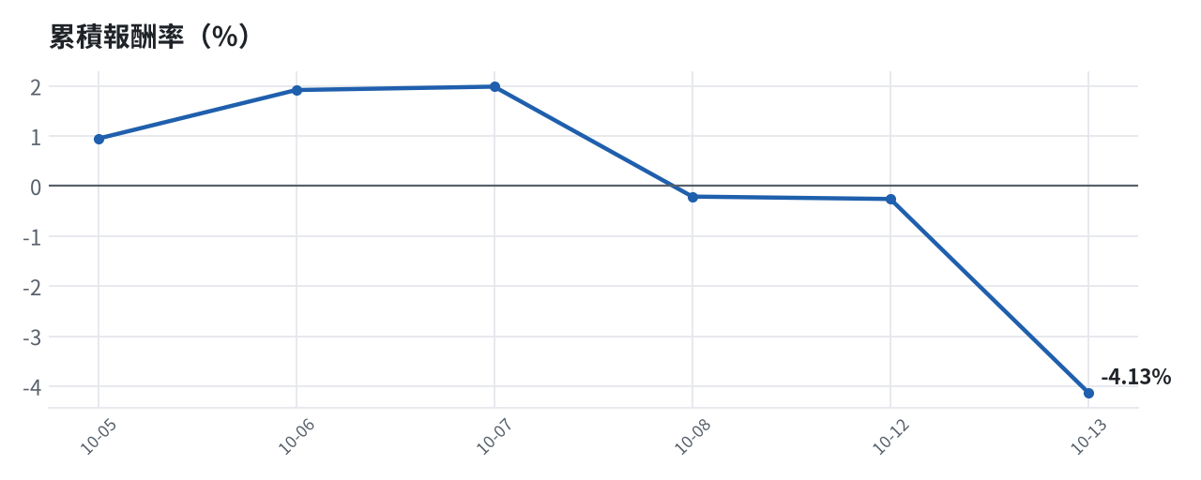
累積報酬走勢
台股投資競賽 盤後檢討與隔日預掛單 2026-10-13 | 25

